Slide 1
АТМОСФЕРА- воздушная оболочка Земли.
Отгадайте загадку, попробуйте определить тему урока.
ЧЕРЕЗ НОС ПРОХОДИТ В ГРУДЬ
И ОБРАТНЫЙ ДЕРЖИТ ПУТЬ,
ОН НЕ ВИДИМЫЙ, И ВСЕ ЖЕ
БЕЗ НЕГО МЫ ЖИТЬ НЕ МОЖЕМ.

Slide 2
ПЛАН
Состав воздуха
Строение атмосферы
Явления, происходящие в атмосфере
Значение атмосферы

Slide 3
Из чего состоит воздух ?

Slide 4
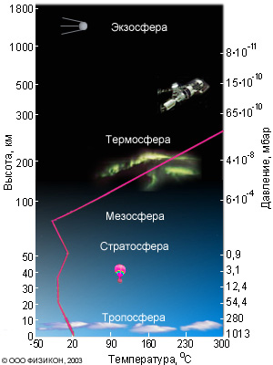
Строение атмосферы

Slide 5
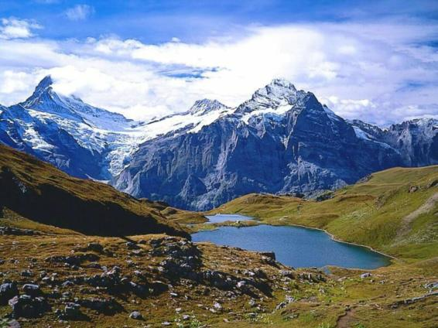
СТРАНИЧКА ДЛЯ ВСЕЗНАЕК
ЗАДАЧА: ИЗВЕСТНО, ЧТО ТЕМПЕРАТУРА ВОЗДУХА У ПОДНОЖЬЯ ГОРЫ +25 ГРАДУСОВ ЦЕЛЬСИЯ.
КАКАЯ БУДЕТ ТЕМПЕРАТУРА НА ВЕРШИНЕ ,ЕСЛИ ИЗВЕСТНО, ЧТО ВЫСОТА ГОРЫ 6 КМ.?

Slide 6
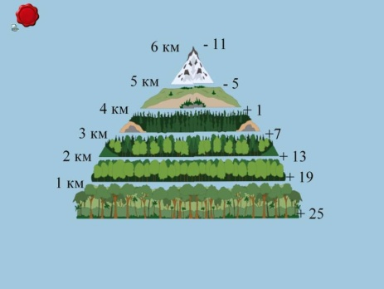

Slide 7
“Вокруг света на воздушном шаре”
1 экипаж – изучает облака и осадки;
2 экипаж – изучает вопросы, связанные с возникновением ветра и грозы;
3 экипаж – изучает основную информацию о погоде и климате;

Slide 8
Облака
С высотой температура воздуха
понижается на 6 градусов на каждый
километр. Поэтому пары воды в
атмосфере охлаждаются и
превращаются в мельчайшие
водяные капельки или кристаллики
льда. Из них образуются ОБЛАКА

Slide 9
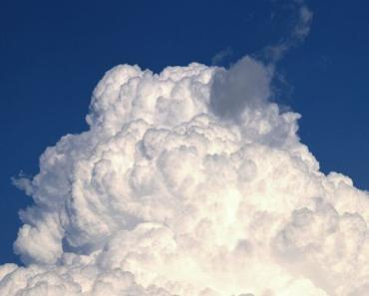
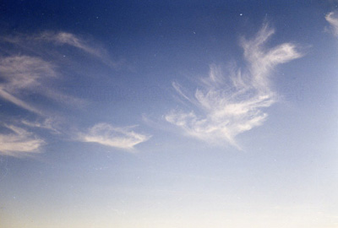
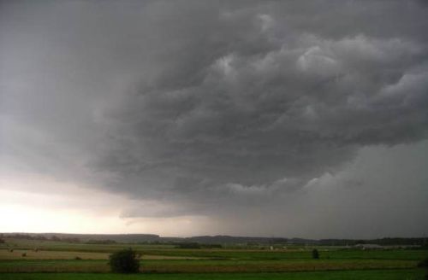
Кучевые облака
Перистые облака
СЛОИСТЫЕ ОБЛАКА

Slide 10
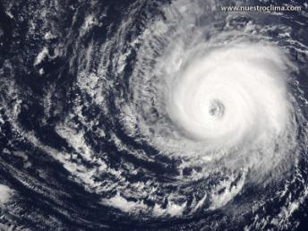
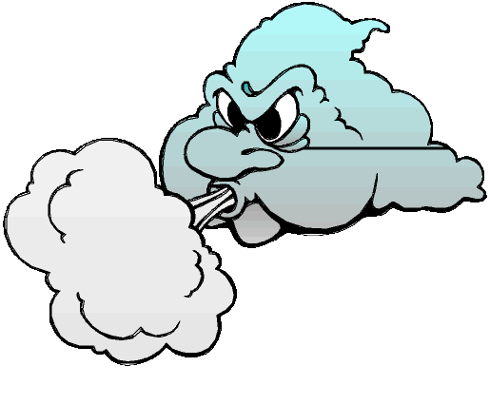
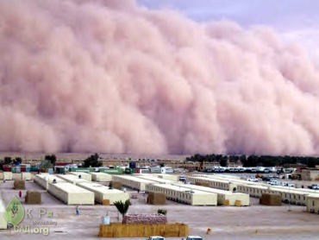
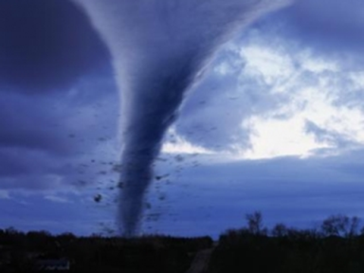
Ветер
Горизонтальное перемещение воздуха из области высокого давления в область низкого давления называется ВЕТРОМ.
Ураган, вид из космоса
Песчаная буря
смерч

Slide 11
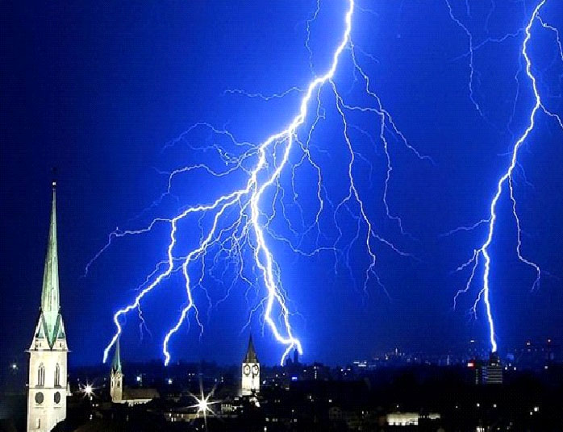
ГРОЗА
Иногда в атмосфере наблюдается явление ГРОЗА. Между облаками и Землей возникают многократные электрические разряды. Электрические искры, пробивая воздух, мгновенно разогревают его, воздух резко расширяется, производя сильный шум. Мы слышим удар грома.

Slide 12
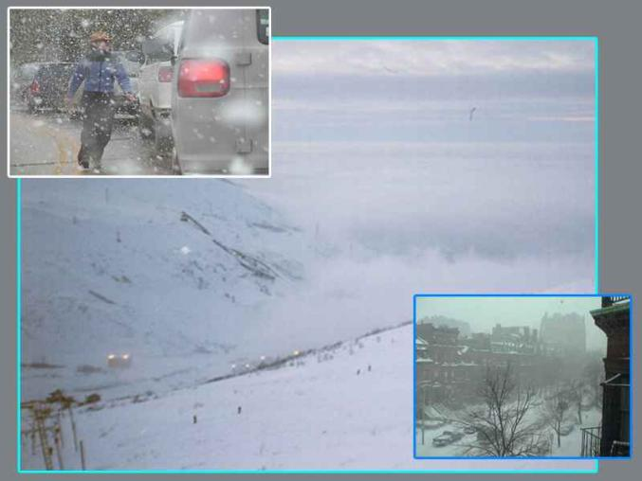
Погода – это состояние нижнего слоя атмосферы в данном месте и в данный момент.

Slide 13
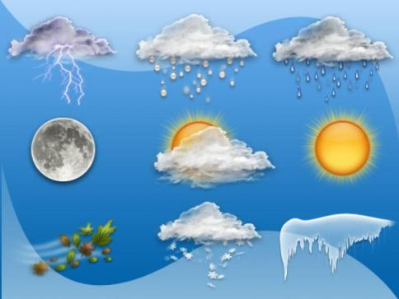
Погода. Климат
признаки погоды:
температура воздуха; влажность;
атмосферное давление, ветер;
облака;
осадки;

Slide 14
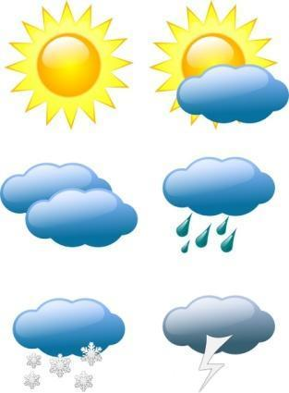
Признаки погоды:
Температура воздуха
Влажность
Атмосферное давление
Ветер
Облака
Осадки

